Slide 1


Centro Estadual de Educação Técnica – Vasco Coutinho
Curso Técnico em Informática – Módulo II – Vespertino
Projeto Interdisciplinar Desenvolvimento de Sistemas
Dezembro/2013

Slide 2
Centro Estadual de Educação Técnica – Vasco Coutinho
Curso Técnico em Informática – Módulo II – Vespertino
Disciplinas:
Análise e Projeto de Sistemas
Professora Kele Valcher
Banco de Dados
Professora Francisca Silva
Documentação e Projeto de Sistemas
Professora Luziane Klitzeke
Programação Orientada a Objetos
Professor Adriano Vieira
Dezembro/2013

Slide 3
Centro Estadual de Educação Técnica – Vasco Coutinho
Curso Técnico em Informática – Módulo II – Vespertino
Projeto:
Sistema Clínica Veterinária
Dezembro/2013

Slide 4
Centro Estadual de Educação Técnica – Vasco Coutinho
Curso Técnico em Informática – Módulo II – Vespertino
Componente:
Barbara de Freitas F. Teófilo
Bruna Silva
Miriam Brito
Nathália Bertordo
Vanessa dos Santos
Vinícius Vidal
Dezembro/2013

Slide 5
Centro Estadual de Educação Técnica – Vasco Coutinho
Curso Técnico em Informática – Módulo II – Vespertino
Apresentação:
O Sistema foi desenvolvido como projeto interdisciplinar idealizado pelos professores do módulo II do curso técnico em informática, oportunizando ao aluno a execução de aplicações práticas dos conceitos e fundamentados em cada disciplina.
Dezembro/2013

Slide 6
Centro Estadual de Educação Técnica – Vasco Coutinho
Curso Técnico em Informática – Módulo II – Vespertino
Justificativa:
Este software foi desenvolvido com o objetivo de informatizar toda a estrutura da clínica veterinária Vida Animal para melhor desempenho entre as consultas, para organizar os cadastros de pacientes(animais) e clientes(proprietários)
Dezembro/2013

Slide 7
Centro Estadual de Educação Técnica – Vasco Coutinho
Curso Técnico em Informática – Módulo II – Vespertino
Metodologia:
Para o desenvolvimento de sistemas foram utilizados:
UML - Linguagem de Modelagem Unificada para padronização de Diagramas e Modelos.
Java – Linguagem de Programação Orientada a Objeto.
Astah Community – Para a criação dos Diagramas da Análise
NetBeans – Para a criação e desenvolvimento da programação de todos o projeto.
MySQL – Para a criação de todo o Banco de Dados.
Dezembro/2013

Slide 8

Centro Estadual de Educação Técnica – Vasco Coutinho
Curso Técnico em Informática – Módulo II – Matutino
Empresa:
FREEDOM TECH
Contrato firmado com a empresa Clínica Veterinário Vida Animal.
Dezembro/2013

Slide 9
Centro Estadual de Educação Técnica – Vasco Coutinho
Curso Técnico em Informática – Módulo II – Vespertino
Escopo do Projeto:
O projeto refere-se a um software para uma Clinica Veterinária. Este software tem por objetivo satisfazer as necessidades organizacionais da mesma.
O software irá agendar horários de consultas, juntamente com o valor das consultas e /ou cirurgias. Cada cliente será cadastrado juntamente com o animal que será atendido, neste cadastro conterá todo o histórico médico dentro de um prontuário. Neste prontuário serão mostradas as datas de vacinas, doenças, internações com ou sem cirurgias e medicamentos utilizados. O programa mostrará as datas de aniversários dos clientes (animais).
O programa conterá também todos os medicamentos e materiais tanto cirúrgicos como não cirúrgicos que a clinica utiliza.
Este software não abrangerá:
Registro de entrada e saída de materiais;
Caixa;
Funcionários.
Dezembro/2013

Slide 10
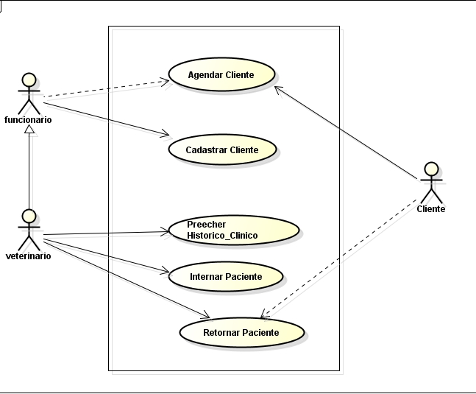
Centro Estadual de Educação Técnica – Vasco Coutinho
Curso Técnico em Informática – Módulo II – Vespertino
Diagrama Caso de Uso
Ex: Figura 1 – Diagrama de Caso de Uso – Sistema Clínica Veterinária
Dezembro/2013

Slide 11
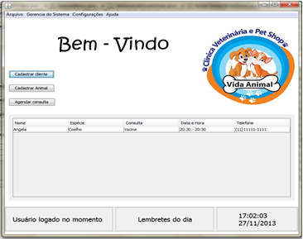
Centro Estadual de Educação Técnica – Vasco Coutinho
Curso Técnico em Informática – Módulo II – Vespertino
Desenvolvimento:
Dezembro/2013

Slide 12

Centro Estadual de Educação Técnica – Vasco Coutinho
Curso Técnico em Informática – Módulo II – Vespertino
Perguntas:
Dezembro/2013

Slide 13
Centro Estadual de Educação Técnica – Vasco Coutinho
Curso Técnico em Informática – Módulo II – Vespertino
Agradecimentos:
Os alunos Barbara, Bruna, Miriam, Nathália, Vanessa e Vinicius agradecem ao corpo docente do CEET Vasco Coutinho pelo ensino e cooperação durante a realização deste projeto.
Dezembro/2013

